Slide 1
Quiz bajkowy

Slide 2
CO TO ZA BAJKA?
TABALUGA
101 DALMATYŃCZKÓW
KRAINA LODU
A
B
C

Slide 3
101 DALMATYŃCZYKÓW

Slide 4
CO TO ZA BAJKA?
SMERFY
MINIONKI
GUMISIE
A
B
C

Slide 5
MINIONKI

Slide 6
CO TO ZA BAJKA?
MAŁA SYRENKA
GDZIE JEST NEMO?
RYBKI
Z FERAJNY
A
B
C

Slide 7
MAŁA SYRENKA

Slide 8
CO TO ZA BAJKA?
GUMISIE
SMERFY
MUMINKI
A
B
C

Slide 9
MUMINKI

Slide 10
CO TO ZA BAJKA?
REKSIO
BOLEK I LOLEK
PRZYGODY KOTA FILEMONA
A
B
C

Slide 11
REKSIO

Slide 12
CO TO ZA BAJKA?
KRÓLEWNA ŚNIEŻKA I 7 KRASNOLÓDKÓW
SMERFY
ŚPIĄCA
KRÓLEWNA
A
B
C

Slide 13
KRÓLEWNA ŚNIEŻKA I SIEDMIU KRASNOLÓDKÓW

Slide 14
CO TO ZA BAJKA?
SMOK WAWELSKI
TABALUGA
DINO
A
B
C

Slide 15
TABALUGA

Slide 16
CO TO ZA BAJKA?
PINGWINY Z MADAGASKARU
ROGATE RANCZO
KRÓL LEW
A
B
C

Slide 17
KRÓL LEW

Slide 18
CO TO ZA BAJKA?
DISCO ROBACZKI
PSZCZÓŁKA MAJA
MRÓWKA Z
A
B
C

Slide 19
PSZCZÓŁKA MAJA

Slide 20
CO TO ZA BAJKA?
POCAHONTAS
ŚPIĄCA KRÓLEWNA
MERIDA
WALECZNA
A
B
C

Slide 21
POCAHONTAS

Slide 22
CO TO ZA BAJKA?
TOY STORY
HERKULES
COCO
A
B
C

Slide 23
TOY STORY

Slide 24
CO TO ZA BAJKA?
GUMISIE
SMERFY
MUMINKI
A
B
C

Slide 25
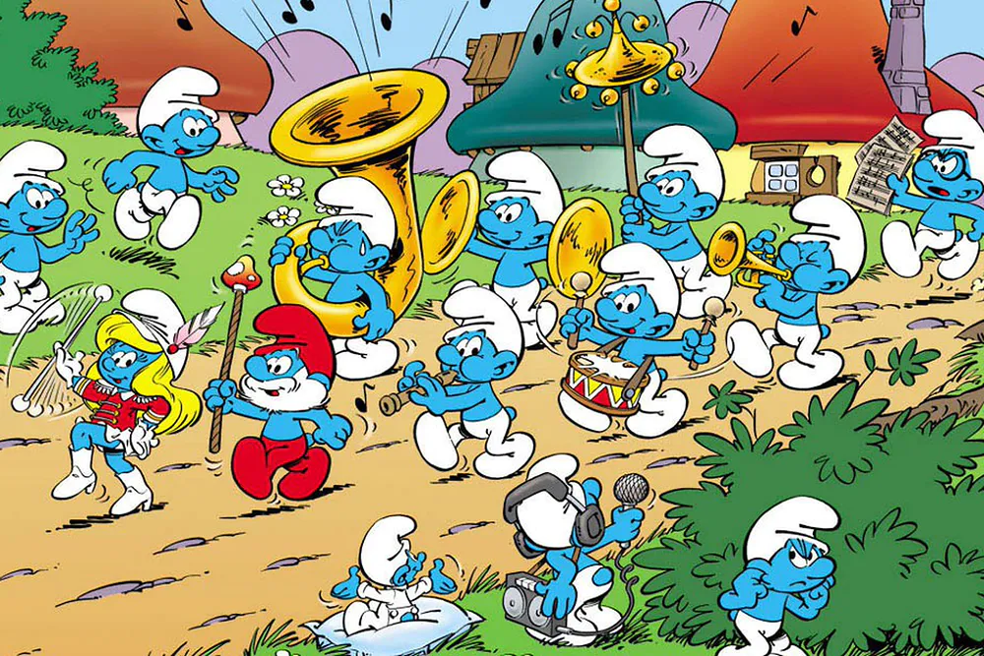
SMERFY

